Slide 1
FACULTE DES SCIENCES DE TUNIS
DÉPARTEMENT DES SCIENCES DE L'INFORMATIQUE
Présentation du projet de fin d’études
Conception et realisation d’une application multiplateforme de commerce électronique “Kmandili”
Réalisé par: Abdennadher Seif
ENCADRÉ PAR :
Mr. Ben Salem Kamel (FST)
Mr. Dhaouedi Chehir (ili-Studios)
Organisme d’accueil:
ili-Studios
Année universitaire : 2016 – 2017
Notes:
Avant de commencer, permettez moi, Mesdames et messieurs, d’éxprimer mes gratitudes à Mr. Ben Salem Kamel pour son encadrement de qualité et ses valeureux conseils.
Je tiens aussi à remercier Mr. Dhaoued Chehir et tout le staff d’ili-studios d’avoir cru en moi en me donnant la possibilité de passer mon stage au seins de leur entreprise.
J’aimerais encore remercier toute ma famille, et spécialement mes parents, et mon oncle Tej Abdennadher, pour l’aide, l’éffort et les sacrifices qu’ils ont consentis.
Et encore, un grand merci à vous, mesdames et messieurs les jurys de m’avoir honoré en acceptant de juger se modeste travail.

Slide 2
Plan
Introduction
1
Présentation générale
2
Analyse et spécification des besoins
3
Conception
4
Réalisation
5
Conclusion et perspectives
6

Slide 3
1
Introduction
Notes:
- En faisan une recherche sur l’e-commerce, on a trouvé que le chiffre d’affaire ….

Slide 4



Dans le monde
4 058 milliards $
1915M$
8.7%
14.6% du total des ventes de détail dans le monde en 2020
Notes:
le chiffre d’affaire de ce dernier a atteint le 1915M$ en 2016, ce que représente 8.7% du total des ventes de détails dans le monde
Selon la projection, ce chiffre devrait atteindre le 4058M$ en 2020 ce que représenterait 14.6% du total des vente de détails

Slide 5

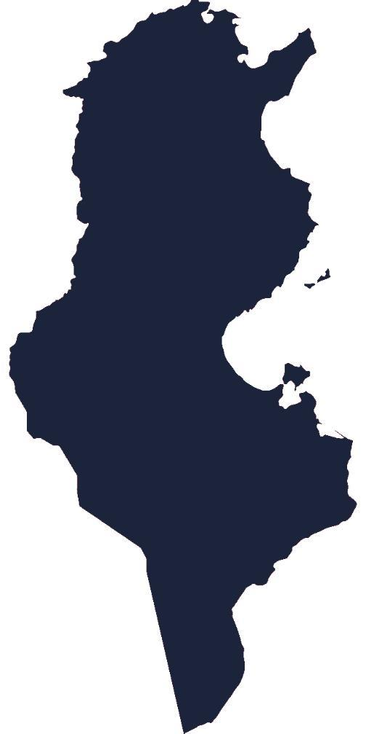




En Tunisie
1150 sites marchands fin 2016
100 millions de dinars via e-Dinar
&
Marché porteur
4.2 millions d’internautes
70% des Tunisiens sont prédisposés à acheter en ligne
Sites marchand/PTT de 15 à 700 entre 2005 et 2016
Notes:
En Tunisie, avec 1150 sites marchands fin 2016, et un chiffre d’affair de plus de 100 millios de dinars echangé via e-dinar, et pour plus de 4.2 millions d’internaute, avec 70% des tunisiens prédisposés à acheter en ligne, avec une nette évolution du nombre des site marchand sur la plateforme de la poste tunisienne, allan de 15 en 2005 à 700 site en 2016, on a constater que le marché de e-commerce en Tunisie est un marche porteur

Slide 6
Faible représentativité des pâtisseries
Application de e-commerce dédiée aux pâtisseries
Notes:
Et d’après l’observation qu’on a mené au sein d’ili-studios, on a trouvé une faible représentativité des pâtisseries dans ce marche, d’où on a eu l’idée de réaliser une application de e-commerce dédiée aux pâtisseries.

Slide 7
2
Présentation Générale

Slide 8



Organisme d’accueil
Mission
Ambition
RechargiliTN
Notes:
iLi-Studios qui est une jeune entreprise crée en 2015, et spécialisé dans le développement web, a pour mission d’accompagner ses clients tout au long de leur projets, depuit l’étude, jusqu’à l’hébergement en passant par le dépôt du nom de domaine, ainsi que le référencement dans les principaux moteurs de recherche.
L’année dernière ili-studios a voulu elargir la porté dans le domaine des applications mobile à travers la solution rechargiliTN, et cette année, elle a décidé de foncer encode dans le domaine en porposant la solution Kmandili.

Slide 9


Critique de l’existant
Tributaire de la vente en magasin
Se déplacer d’un point de vente à un autre
Marché sous-exploité
Notes:
Après l’étude qu’on a fait, on a trouvé que la majorité des pâtisseries sont resté tributaire de la vente en magasin, Le marche de e-commerce est alors resté sous-exploité par cette population de commerçants.
Le client d’autre part ce trouve obligé de se déplacer d’un point de vente à un autre de trouver le produit dont il a besoin avec le prix et la qualité d’il accepte.

Slide 10





Problématique
Coût élevés des solutions de vente en ligne
Une clientèle limité
Perte de temps pour les client
Plage de choix restreinte pour les clients
Notes:
Cette faible représentativité est du essentiellement par les coûts….. Et génère peu de clientèle
Le client quand à lui, perd beaucoup de temps en cherchant ce qu’il a besoin fasse à une plage de choix restreinte

Slide 11


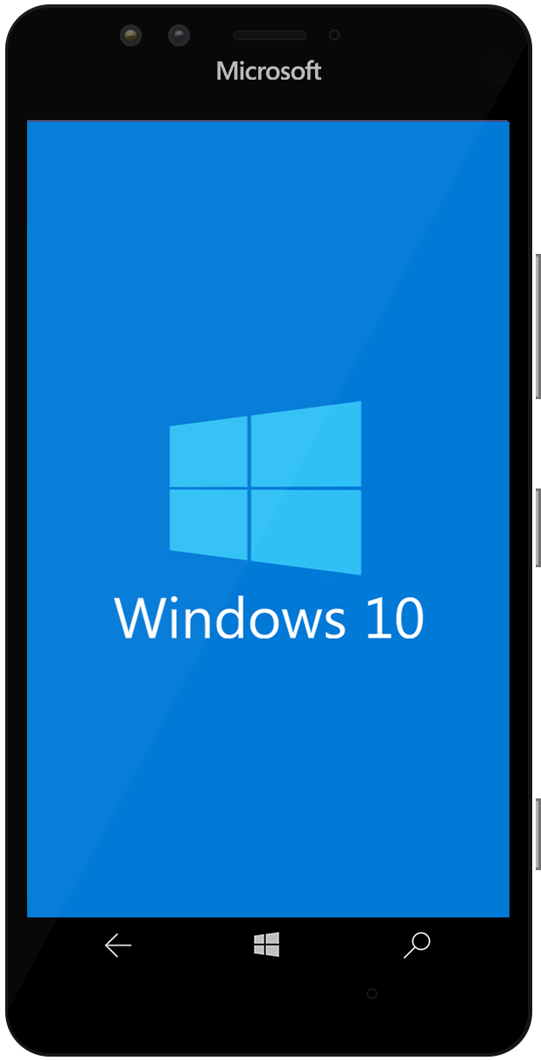
Solution
Interface simple
Regroupant plusieurs pâtisseries
Un marché élargit
Faible coût
Notes:
Notre solution serait donc de concevoir et réaliser une application multiplateforme, présentant une interface simple, capable de regrouper plusieurs pâtisseries ainsi que plusieurs client, pout offrir un marché élargit, et a faible coût.

Slide 12
3
Analyse et spécification des besoins
Notes:
En analysant notre solution…..

Slide 13



Besoins fonctionnels
Identification des acteurs
Gérer la liste des pâtisseries
Présenter ses informations
Consulter les pâtisseries et leurs produits
Gérer la liste des clients
Gérer ses produits
Gérer les méthodes de paiement
Évaluer une pâtisserie
Réinitialiser le mot de passe
Gérer ses commandes
Gérer la liste des méthodes de livraison
Gérer ses commandes
Gérer les catégories
Gérer son compte
Gérer son compte
Pâtisserie
Gérer son compte
Client
Administrateur
Suivre ses activités
Suivre l’évolution du nombre d’utilisateurs
Notes:
On analysant notre solution on a pu dégager 3 acteurs qui sont:
Comme besoin fonctionnel, la patisserie aura la possibilité de …., le client d’autre part, aura la possibilité de…., et en l’administrateur sera capable de ….
L’application doit aussi permetre au 3 acteur de réinitialiser leurs mot de passe.

Slide 14




Besoins non-fonctionnels
Extensibilité
Performance
Sécurité
Ergonomie
Notes:
Comme besoins non-fonctionnels, l’application devra être extensible en offrant la possibilité et la facilité de modifier ou ajouter des nouvelle fonctionnalités.
Performante en traitant les actions de l’utilisateur dans des délais acceptable.
Sécurisé: c’est-à-dire que les ressources de l’application ne doivent pas être accessible qu’a travers un login et un mot de passe valide
Tous ça en gardant l’ergonomie, en présentant une interface claire, simple à comprendre et à utiliser.

Slide 15
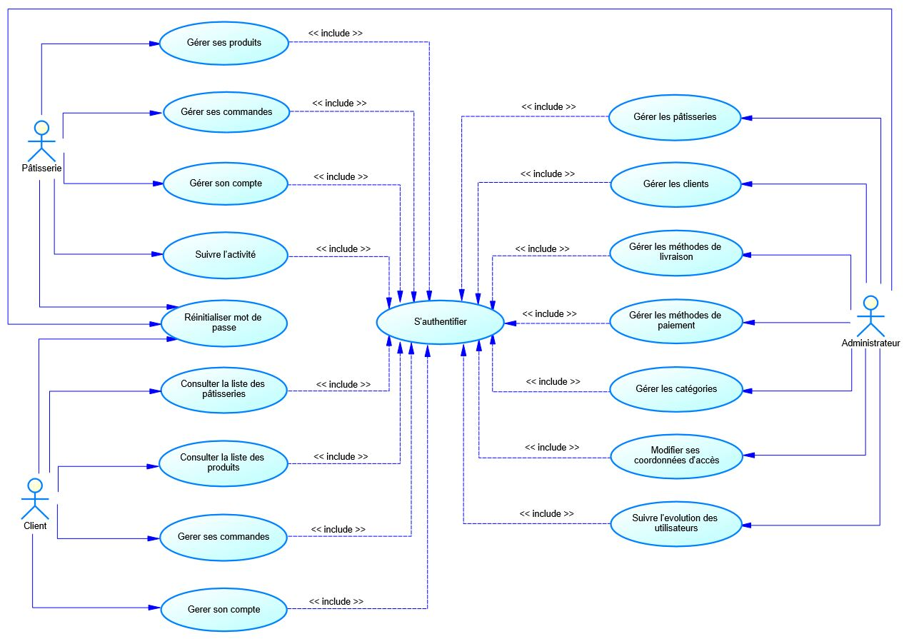
Cas d’utilisation
Notes:
Maintenant je vais vous présenter le diagramme de cas d’utilisation globale….

Slide 16
4
Conception

Slide 17
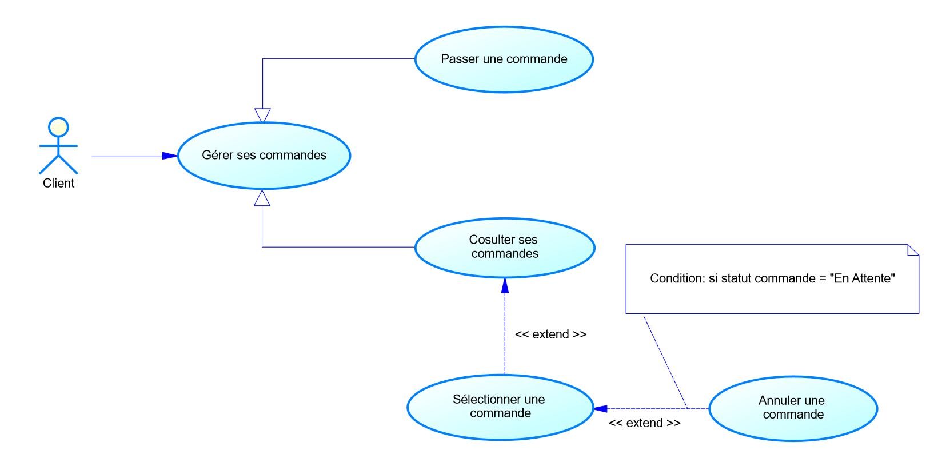
Raffinement du cas d’utilisation
« Gérer ses commande » de l’acteur client
Notes:
Ici je vais vous présenter le raffinement du cas d’utilisation « Gérer ses commande » de l’acteur client.
Pour gérer ses commandes, le client peut passer une commande, ou consulter ses commandes, d’où il peut sélectionner une commande, ou il aura la possibilité d’annuler la commande sélectionnée si son statut est encore en attente

Slide 18
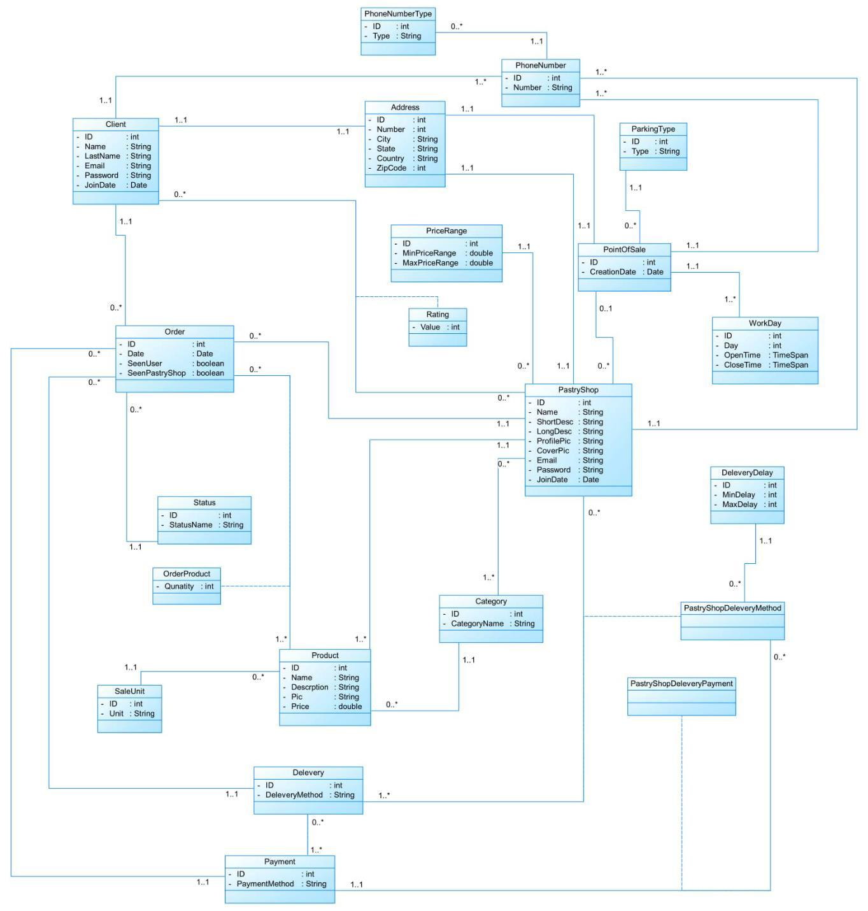
Possède
Habite à
Existe à
Possède
Existe à
Evalue
Commande
Est ouvert le
Cas d’utilisation
Possède
Diagramme de classe
Possède
Possède
Contient
Est livré avec
Est payé avec
Peut livrer avec

Slide 19
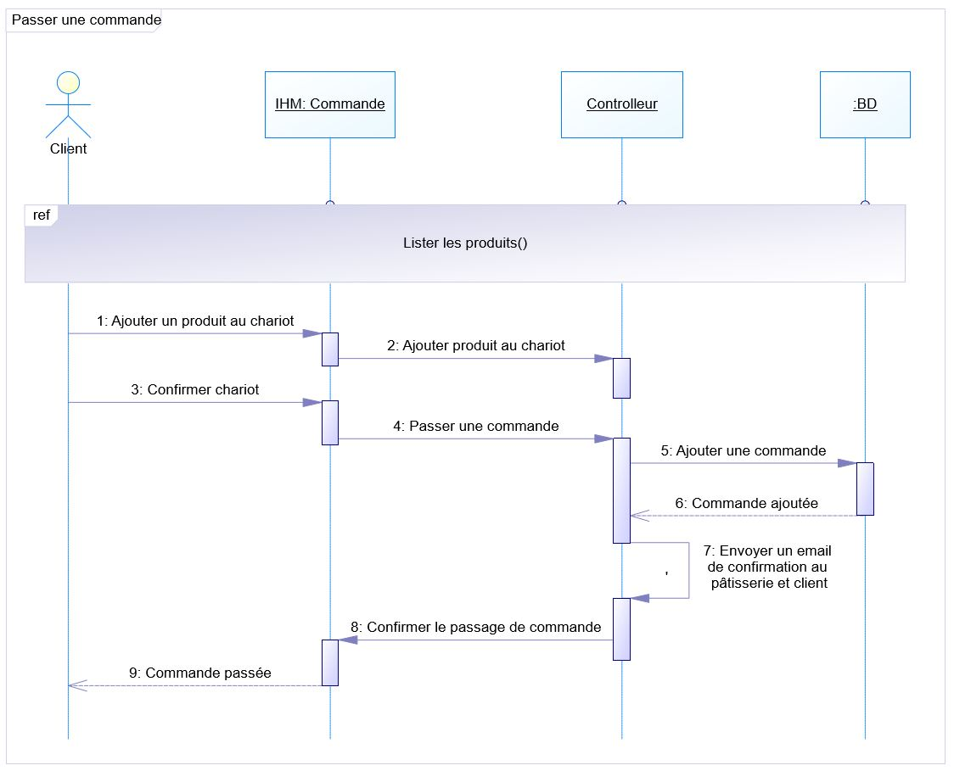
Cas d’utilisation
Diagramme de séquence
Notes:
Pour passer une commande, l’utilisateur doit ajouter un produit à son chariot, le produit va être ajouter au niveau du controlleur
Aprés la confirmation de chariot, une passage de commande va s’effecture, le controlleur ajouter une commande dans la base de donnée, et après l’ajout, il va envoyer un email pour confirmer le passage de commande au patisserie et client conserné.

Slide 20
5
Réalisation

Slide 21




Architecture du système
Client
Serveur
Base de données
Service web
ASP.net
Envoyer une requête HTTP
Chercher les données
Envoyer une réponse HTTP
Récupérer les données
Notes:
Pour rélaiser notre application, on a opté pour une architecture 2 tiers, compose d’un client, présenté par l’application lancée sur une 3 plateformes, une Serveur contenant le service web asp.net, et une base données.
Pour communiquer, le client envoie des requettes http au service web, qui à son toure, var traité cette demande, et si il a besoin, chercher et récupéer des données de la base de données. Puis le serveur envoir une répense http au client.

Slide 22

Architecture du service web
Application
Service Web
Authorization Server
Données
Token
Données
Utilisateur
Resource Server
Token
Ressources
Notes:
Pour garantir la sécurité de notre application, on a utiliser l’architecture suivante:
On a un utilisateur, l’application, et le serveur web qui se compose de deux parties: un serveur d’authorisation, et une serveur de ressources.
L’utilisateur fournis ses données, l’application va utiliser ses données auprès du serveur d’authorisation, ce dernier va vérifier ses données, puis générer un token d’accès et le rendre à l’application, l’application, doit stocker ce Toke, et l’utilisé dorénavant pour avoir accès au ressources de l’application

Slide 23



Langages de programmation
XAML
Notes:
XAML: eXtended Application Markup Language

Slide 24



Framework
Xamarin.forms

Slide 25


Environnement logiciel

Slide 26
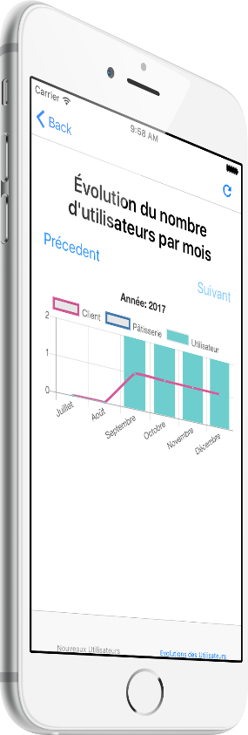
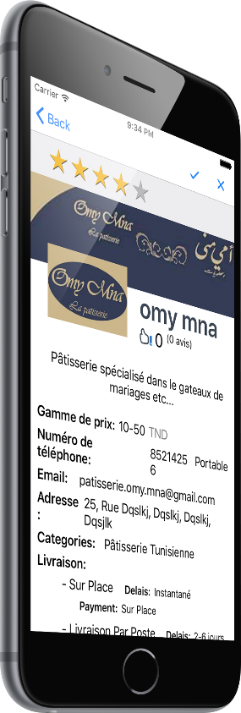
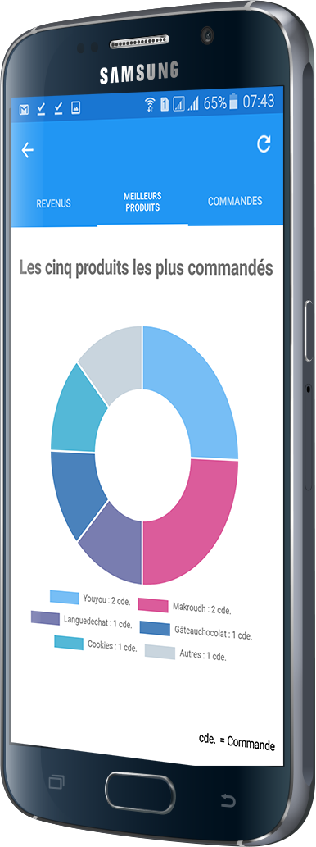
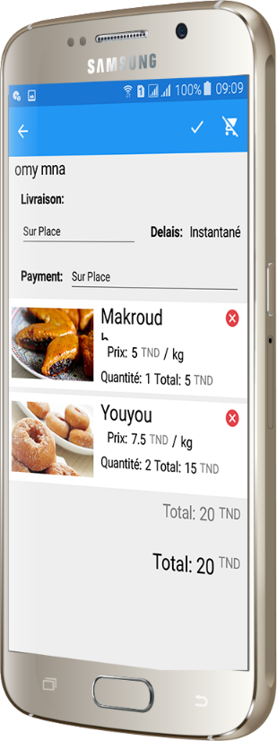
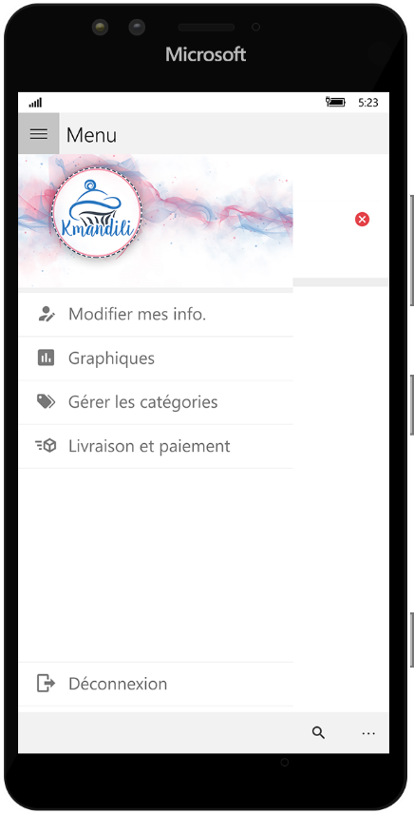
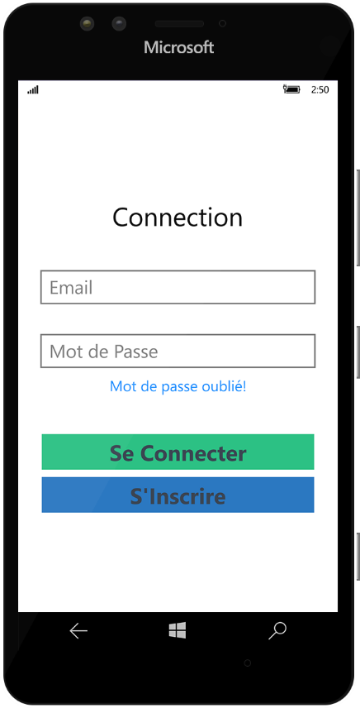
Interfaces

Slide 27
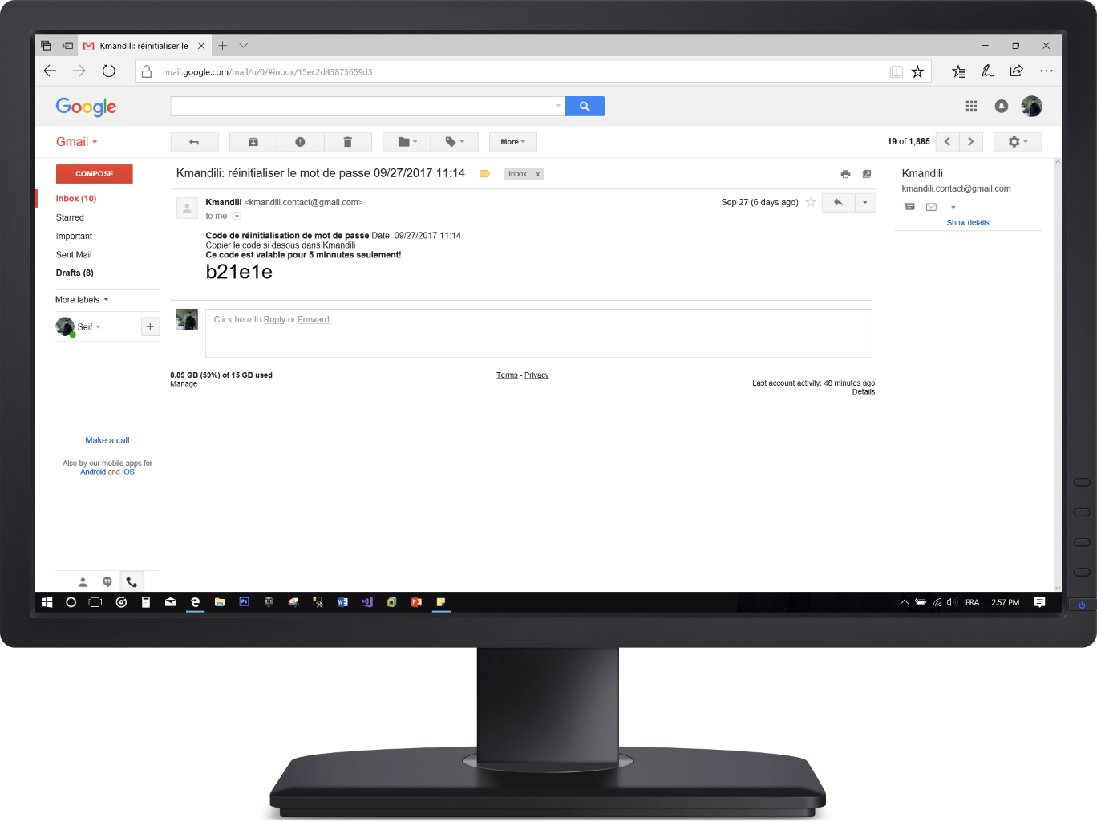
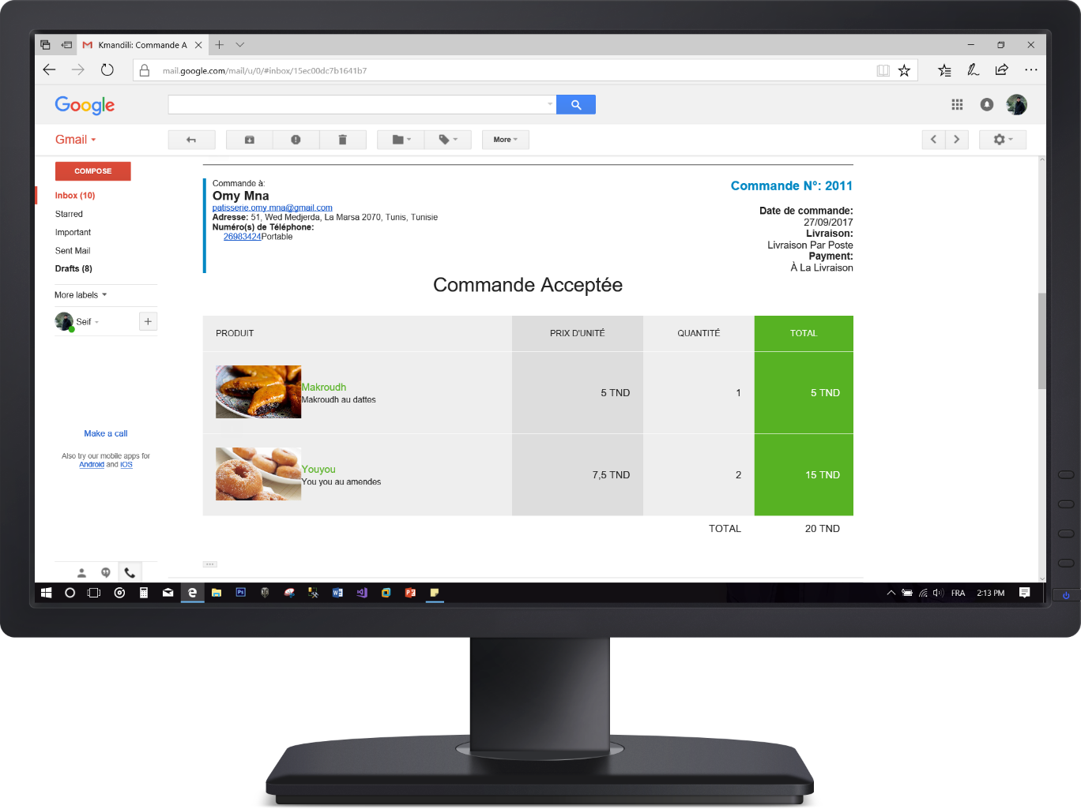

Slide 28
6
Conclusion et perspective

Slide 29

Conclusion et perspectives
Fruits de recherche enrichissantes
Se familiariser avec différents technologies
Continuer son évolution
S'amarrer à un module de paiement en ligne
S'intégrer dans le marché du e-commerce international
Notes:
Les fruits des recherches que j’ai fait ont été très enrichissantes.
Je me suis familiariser avec des différent technologies tel que xamarin.forms, asp.net.
Je souhaite que cette application continue son évolution, pour s’amarrer à un module de paiement en ligne, par le biais de sa capacité d’extensibilité.
Et s’intégrer pourquoi pas dans le marché de l’e-commerce international.

Slide 30
Merci pour votre
attention

